Slide 1
След войны
в истории моей семьи

Slide 2
Василенко Иван Никитич
Пропал без вести при форсировании Днепра

Slide 3
Турок Федор Петрович
Пропал без вести в январе 1944 г. под Киевом.

Slide 4
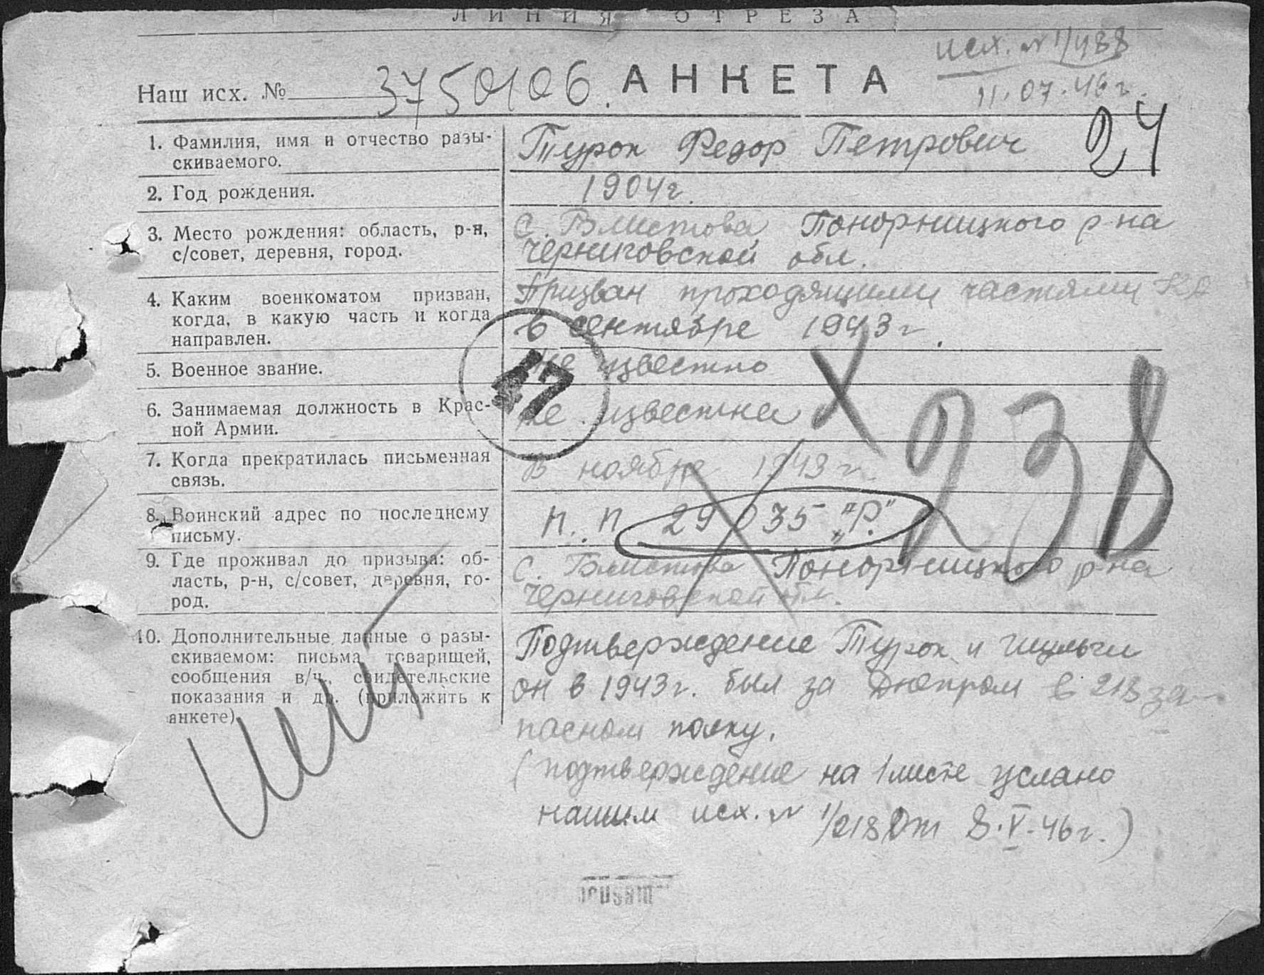

Slide 5
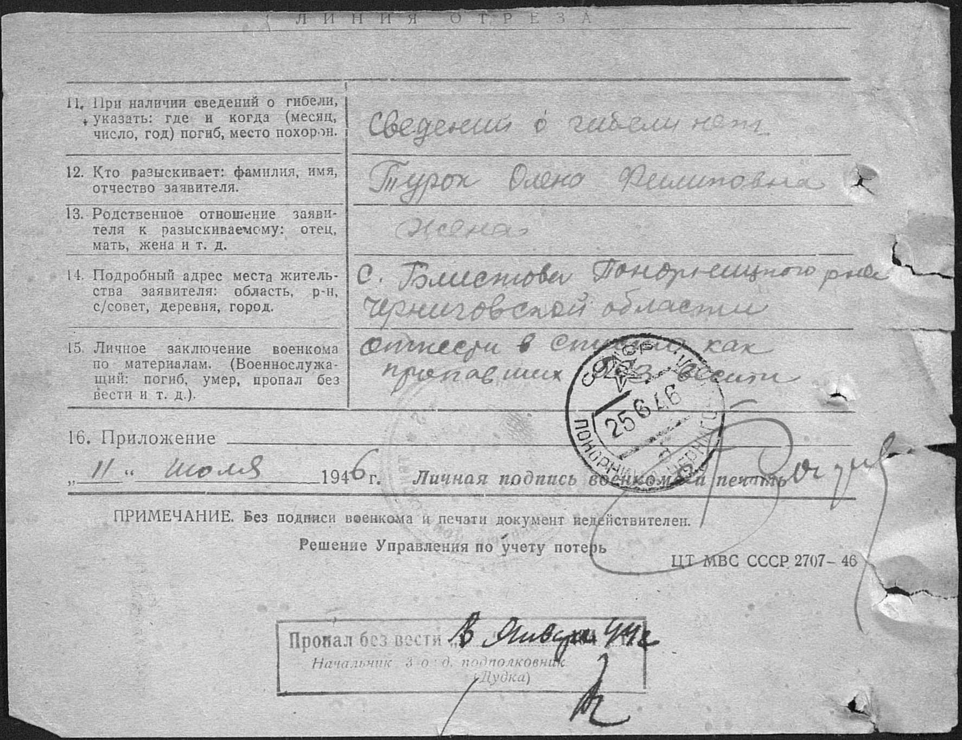

Slide 6
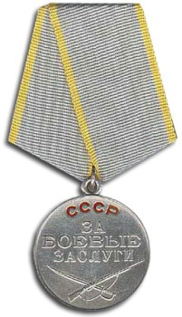
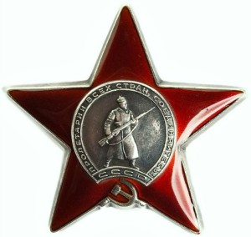
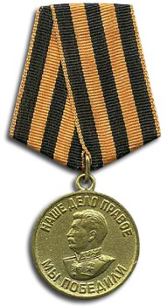
Награды
Медаль «За победу над Германией в Великой Отечественной войне 1941-1945 гг
Орден Красной звезды
Медаль «За боевые заслуги»

Slide 7
Дубов Виктор Фёдорович
Мой дедушка Дубов Виктор Фёдорович родился 1924 г. В 1942 году в день своего совершеннолетия был призван на фронт артиллеристом. Виктор Федорович входил во II Украинский фронт. Участвовал в освобождении Полтавской области. К 1943 году он прошёл через всю Украину, но был ранен в бедро, после чего его уволили в запас

Slide 9
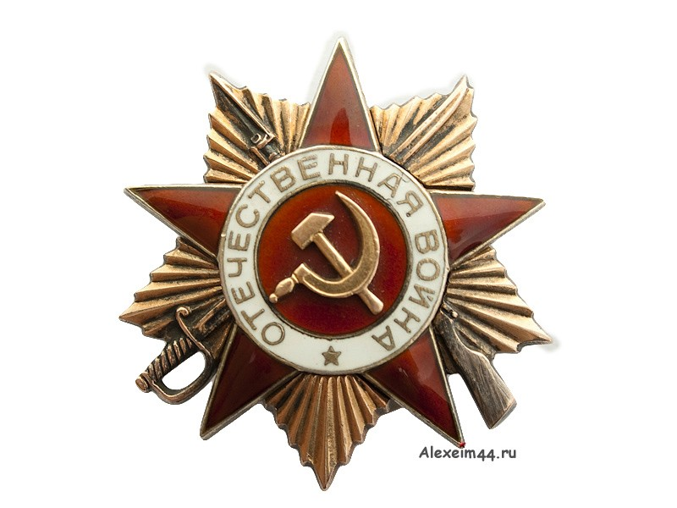
Орден Отечественной войны I степени

Slide 10
Кулик Петр Иванович (1914-1988) Звание: ефрейтор
Призван в 1941 году на фронт. Входил во II Украинский фронт. Попал в сформированную воинскую часть в Полтавской области. Она сразу же попала в котел. Почти вся воинская часть разбежалась. Управления частью не было. Петр Иванович самостоятельно без оружия, зная, куда ушел штаб, пошел догонять. Позже был оформлен связистом. Затем его штаб опять попадает в Харьковский котел. Многие попали в плен, но Кулик вышел с котла (не стал сдаваться, а в одиночку сбежал). Затем его оформили в тыловую часть. В 1944 году уволили за ненадобностью. Прошел войну с 1941-1944. Был принят в коммунистическую партию (как фронтовик) и исправно ходил на собрания.

Slide 11
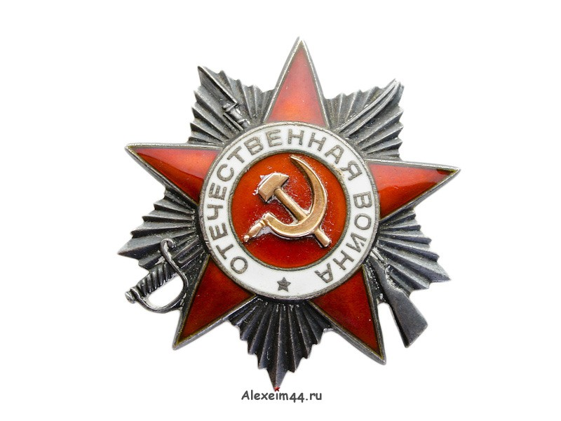
Кулик Петр Иванович
Орден Отечественной войны II степени
Орден Красной звезды

Slide 12
Документ о награждении от 09.12.1945

Slide 13
Дата наградного документа: 06.04.1985
Орден Отечественной войны II степени

